Slide 1

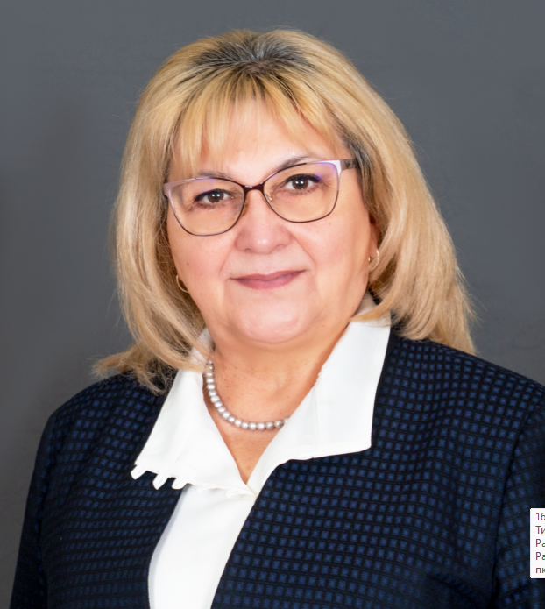
Преемственность в преподавании математики по программе Л.Г. Петерсон в 5-6 классах
Иванова Зольфия Джавдетовна,
учитель математики

Slide 2
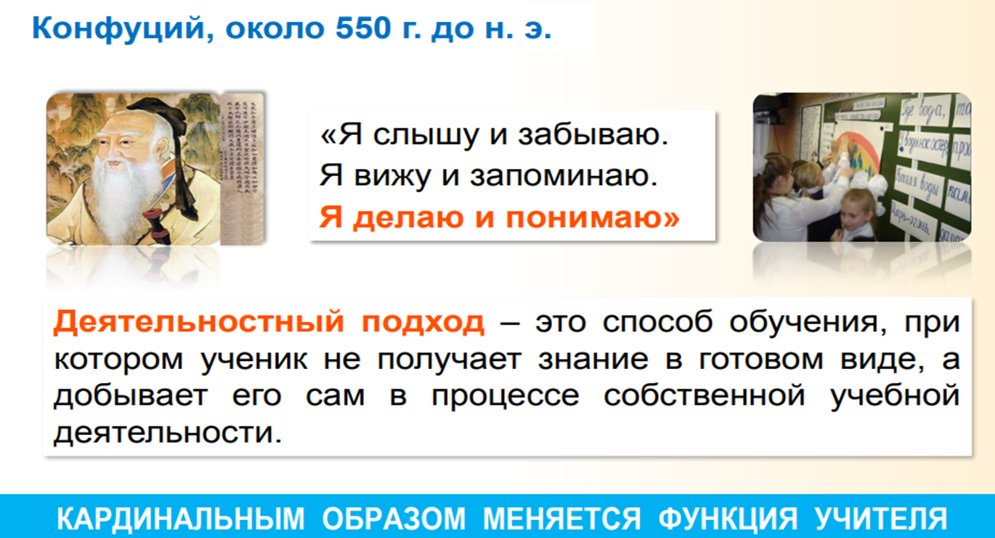
Деятельностный подход
Подзаголовок
Текст

Slide 3
Основные особенности курса математики «УЧУСЬ УЧИТЬСЯ»
Дети добывают новое знание сами, проживая основные этапы развития математики, одновременно учатся учиться, развивают своё мышление и качества личности.
Мышление (мыслительные операции) - …?
от индукции к дедукции (от частностей – к …?
Качества личности-…?
Успех или достижение- ?

Slide 4
Целеполагание урока -в целом
ОНЗ - что за вид урока?
большая часть уроков – ОНЗ. Почему?
Целеполагание каждого выбранного задания -в частности.
Зачем оно в учебнике?
Ради чего его предлагает автор?
А надо ли его выполнять? Всем?
Что предложить для самостоятельной работы?

Slide 5


Логика построения урока ОНЗ на основе системно-деятельностного подхода
1.Мотивация (самоопределение) к учебной
деятельности.
2. Актуализация и фиксирование индивидуального
затруднения в пробном действии.
3. Выявление места и причины затруднения.
4. Построение проекта выхода из затруднения.
5. Реализация построенного проекта.
6. Первичное закрепление с проговариванием
во внешней речи.
7. Самостоятельная работа с самопроверкой
по эталону.
8. Включение в систему знаний и повторение.
9.Рефлексия учебной деятельности на уроке.

Slide 6
Как научить учиться: дидактическая система деятельстностного метода обучения
Просмотрите УЧЕБНИКИ 3-4 класса, чтобы понять логику развития содержания.
Опирайтесь на свой привычный инструментарий, вводя ИЗ НОВОГО ТОЛЬКО ТО, ЧТО ПОНРАВИЛОСЬ.
Изучите задачи для самоконтроля по главе, и СДЕЛЙ ВЫБОР ЗАДАЧ УЧЕБНИКА так, чтобы объём был посильным.
Проверку домашнего задания ЗАМЕНИТЕ САМОПРОВЕРКОЙ по подробному (готовому решению).

Slide 7
Как научить учиться: дидактическая система деятельстностного метода обучения
Используйте приём выбора задач детьми «ПО ЖЕЛАНИЮ».
Каждый день фиксируйте успехи свои и детей.
Работайте спокойно и с удовольствием –у вас всё получится!
Проанализируйте свои уроки с целью ИСКЛЮЧЕНИЯ ПОТЕРЬ ВРЕМЕНИ.

Slide 8

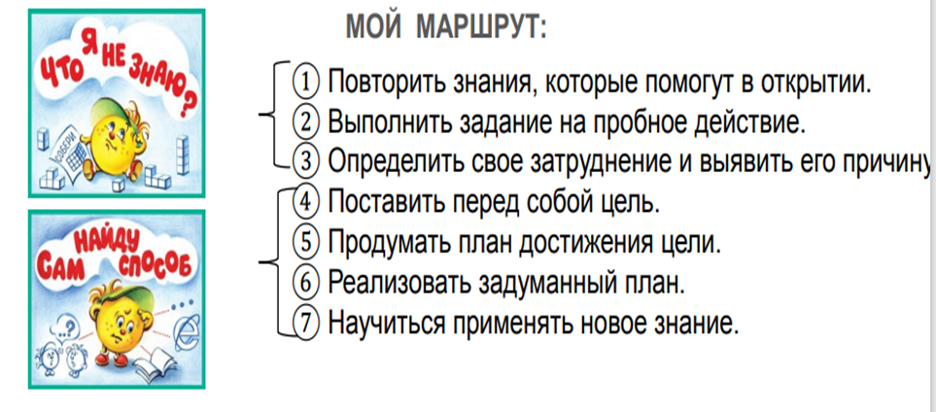
Мотивация к учебной деятельности
Я хочу продвигаться Я учусь учиться

Slide 9
Числовая линия
Что это за запись (числа)? Как его прочитать? Как записывается?
Сравнение чисел ( место в числовом ряду, на числовой прямой)
Преобразования числа (состав числа)
Арифметические действия с числами (все четыре отдельно, в сопоставлении, в синтезе)

Slide 10
Линия моделирования
Модели числа.
Модели множеств.
Модели графические к арифметическим и логическим задачам (рисунки, схемы, краткие записи, таблицы, графы, круги Эйлера).
Математические модели (выражения, уравнения, система уравнений).

Slide 11
ЛИНИЯ ТЕКСТОВЫХ ЗАДАЧ
Непрерывность содержания и методик
Алгоритм решения задачи
Внимательно прочитай задачу. (?)
Сделай к ней модель (изображение) (?)
Что надо знать, чтобы ответить на вопрос задачи? Есть ли эти данные в условии? (ДА- задача в 1 действие)
НЕТ- задача составная, в несколько действий. Рассуждай так: «Чтобы узнать…»
Составь план решения задачи « Зная… и … , узнаю…)
Запиши решение.
Запиши ответ.

Slide 12
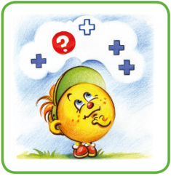
Настраиваюсь на работу
Урок 127 (ОНЗ) Тема: «Задачи на совместную работу»
Основные структурные элементы урока:
Новое знание: Формула работы (через 1).
Фиксация затруднения: «Я не смог решить задачу на совместную работу». «Я не могу сопоставить решение с эталоном, не могу доказать, что мой ответ правильный».
Фиксация причины затруднения: «У нас нет способа для решения задач на совместную работу при отсутствии данных о выполненной работе».
Цель деятельности учащихся: «Построить алгоритм решения задач на работу, в которых не известен объем работы».
Фиксация нового знания: Новая формула работы. A = 1 1 = pt p = 1/ t t =1/р
6. ФИКСИРУЕМ ЗАТРУДНЕНИЕ
Какое затруднение у вас возникло? Что вы пока не знаете?

Slide 13

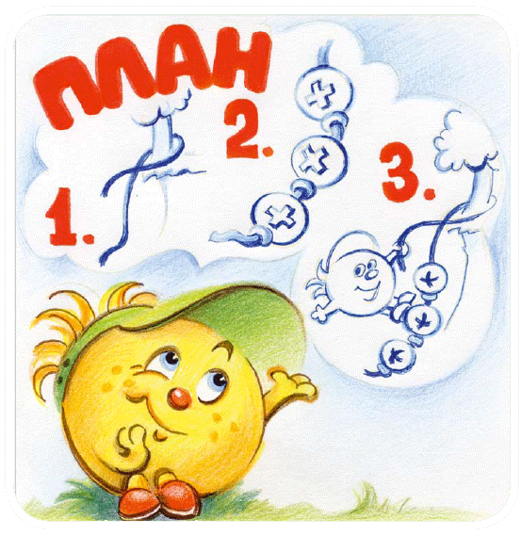
Решение задачи выполняется на доске.
На фарфоровом заводе мастер может расписать чайный сервиз за 3 часа, а его ученик – за 6 часов. За сколько часов они его распишут, работая вместе?
 | p | t | A
Ученик | 1/6 | 6 ч | 1
Мастер | 1/3 | 3 ч | 1
Вместе | 1/2 | ? ч | 1
1. Прочитайте задачу. Попробуйте её изобразить, решить. 2. Заполните таблицу. 3. Примем всю работу за 1. 4. Как узнать производительность, используя формулу работы? 5. Как записать решение по действиям. 6. Запишите ответ. | 1) 1 : 6 = (часть) 2) 1 : 3 = (часть) 3) 1/6+1/3 = 1/2(часть) 4) 1 : 1/2 = 2 (ч) Ответ: работа будет выполнена за 2 ч

Slide 14
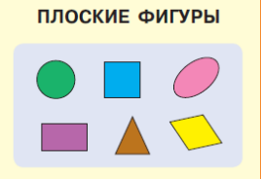
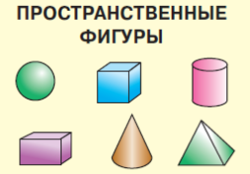
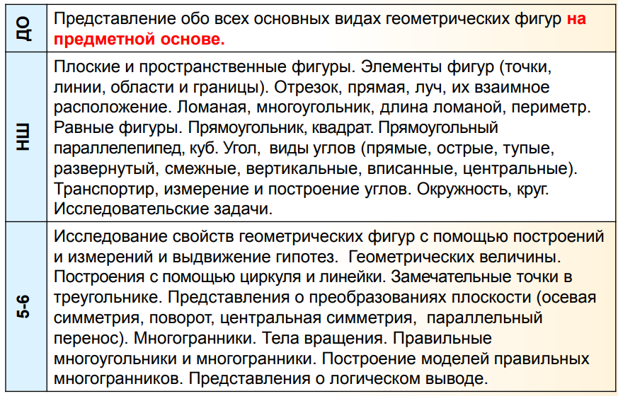
ГЕОМЕТРИЧЕСКАЯ ЛИНИЯ
ОПРЕДЕЛЕНИЕ ГЕОМЕТРИЧЕСКИХ ПОНЯТИЙ

Slide 15
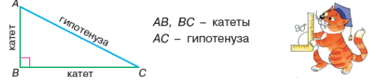
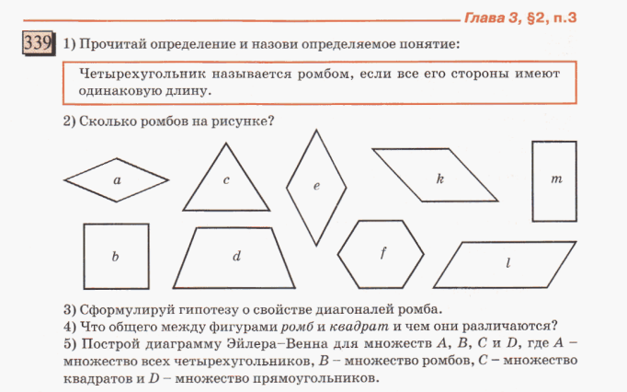
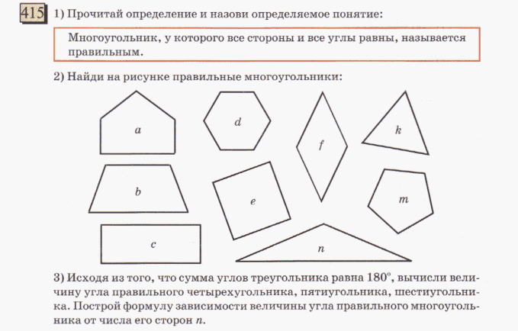
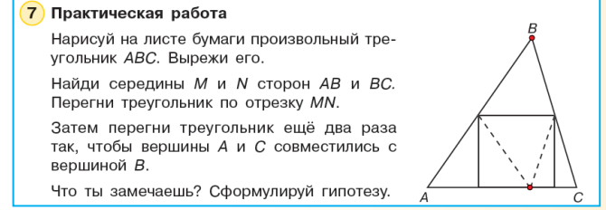
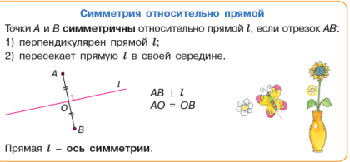
ГЕОМЕТРИЧЕСКАЯ ЛИНИЯ
ОПРЕДЕЛЕНИЕ ГЕОМЕТРИЧЕСКИХ ПОНЯТИЙ

Slide 16
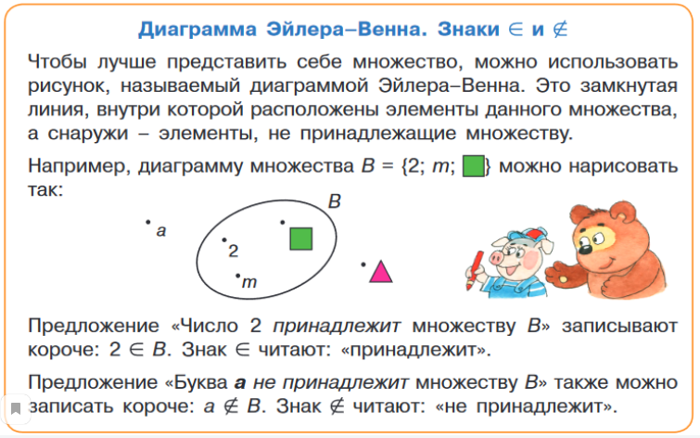
Задание
Постройте диаграмму Эйлера-Венна для множеств А,В,С и D, где А-множество всех четырехугольников, В – множество ромбов, С –множество квадратов и D- множество прямоугольников.

Slide 17
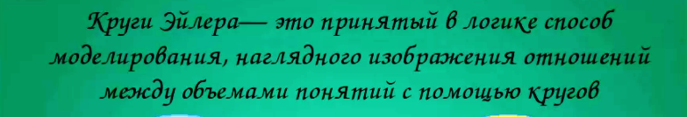
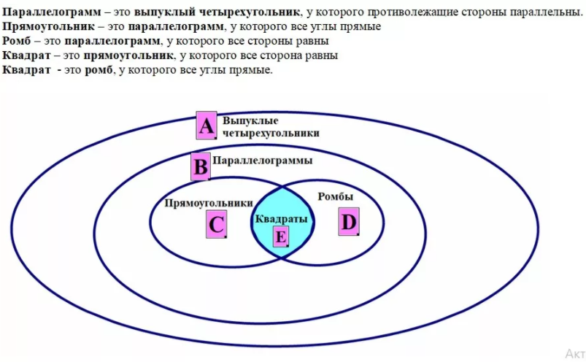

Slide 18
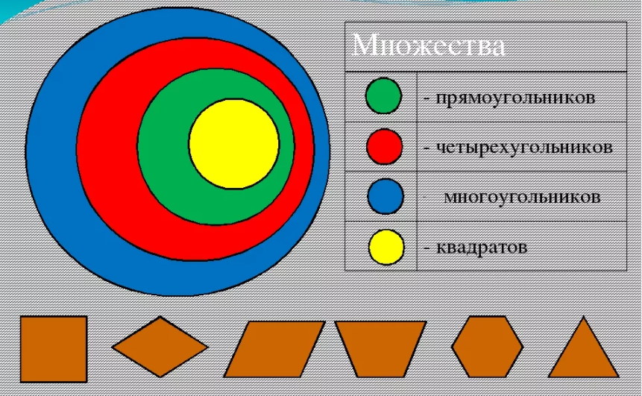

Slide 19
Знать – понимать - уметь
Я знаю формулу работы ________________________
Я понял(а), что всю работу надо принять за __________
Я понимаю новый метод решения задач на совместную работу, но возможно возникнут затруднения_____________________________
Мне понятен новый метод, но не уверен(а), что смогу решить самостоятельно задачу_____________________________________
Мне понятен новый метод и я смогу решать задачи на совместную работу.

Slide 20
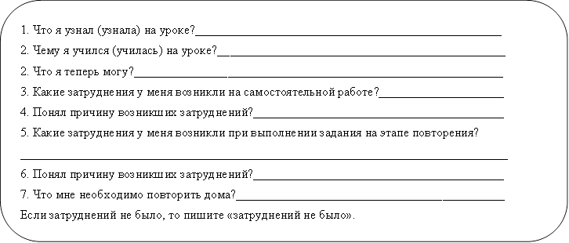
Рефлексия

Slide 21
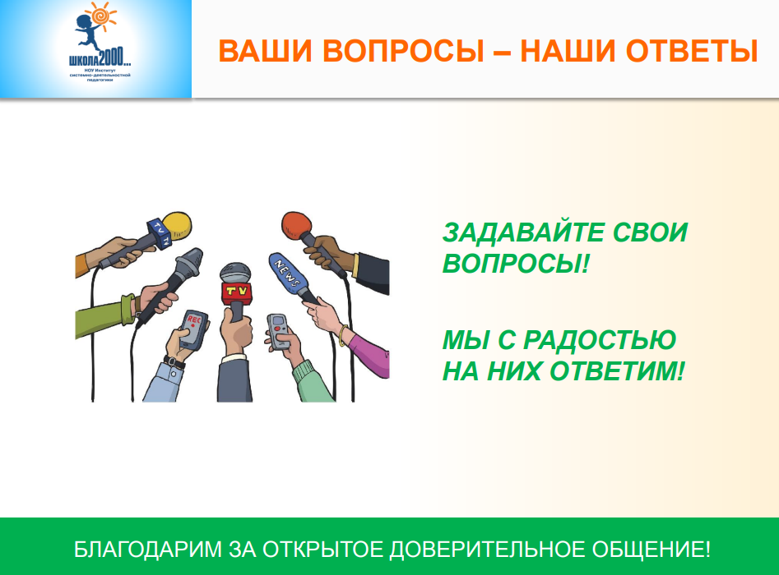

Slide 22
